Slide 1

Alice aynanın içinde adlı masalında; kırmız kraliçe sadece mevcut olduğu yerde kalabilmek için hiç durmadan koşmak zorundaydı. Alice: “bizim ülkede, insan bizim gibi bunca zaman, bunca hızla koşarsa, çoğunlukla bir yerden kalkıp bir başka yere varır. Kırmız kraliçe. “pek de ağırdan alınan bir ülkeymiş orası, bizim burada insanın yerli yerinde kalabilmesi için var gücüyle koşması gerekir. Bir yerden kalkıp başka bir yere gitmek istiyorsan bunun en az iki katı koşmak zorundasın.
ALİCE HARİKALAR DİYARINDA

Slide 2
Bir aşçı et lokantasında çalışmak için mülakata girer. Restoran sahibinin “what do you know about me” sorusuna kadar bütün sorulara mükemmel cevap verir. Restoran sahibini tanımayan aşçı nerdeyse hiçbir şey cevabını verince mülakat başarısızlıkla sonuçlanır. Yolun yarısına geldiğinde sorunun aslında “what do you know about meat “olduğunu anlar.

Slide 3
ETKİN DİNLEME
Bir ilgi alanı yaratın. Konu çok sıkıcı ve sizinle alakasız olsa da “konuşan benim işime yarayacak ne anlatabilir diye düşünün
Sunumla değil içerikle ilgilenin. Konuşanın kişiliği, tarzı, konuşma tonu, kıyafeti yerine bildiklerini öğrenmeye çalışın
Dinlemeye çalışın. Bunun için enerji harcayın
Esnek olun. Konuşanın stiline göre en uygun not alma biçimini benimseyin söylenen her şeyi not etmek zorunda değilsiniz
Konuşanın dediğini düşündüğünüz için heyecanlanmak yerine ne demek isteyeceği önce değerlendirin
Dikkatinizi başka yöne çekecek durumlara direnin. Kapıyı kapatın, önünüzdeki deftere, kitaplara bakmayın
Aklınızı çalıştırın. Bazı insanlar söylenenler anlaşılması zor gelince dinlemekten vazgeçer siz anlamaya uğraşın
Konuşmaya odaklanın. Kişi konuşurken dakikada 125 kelime kullanabilir, düşünürken dakikada bunun dört katı bir kelime söz konusudur. Bu kısmı da konuşanın konusu üzerine yoğunlaşmaya harcayın
Aklınızı açık tutun. Duygularınızın anlamasını engellemesine izin vermeyin

Slide 4
İhtiyaç: insanların kendilerinden ya da toplumsal ilişkilerinden kaynaklanan eksikliklerdir.
Bu eksiklikleri gidermek için çaba gösteren insan çabalarından olumlu sonuç aldığında memnun olurken olumsuz sonuç aldığında mutsuz olur.

Slide 5
İhtiyaçlar birincil ve ikincil ihtiyaçlar olarak ikiye ayrılır.
Birincil ihtiyaçlar; giderilmediği takdirde kişinin yaşamını sona ermesine kadar ciddi sonuçlar doğurabilecek genelde fizyolojik ihtiyaçlardır.
İkincil ihtiyaçlar ise toplumsal ilişkilerden, görevlerinden ya da bencil arzularından kaynaklanır.

Slide 6
İnsan İhtiyaçları Hiyerarşisi Kuramı
İhtiyaçlar en temelinden en karmaşığına göre hiyerarşik biçimde sıralanmaktadır.
Fizyolojik ihtiyaçlar
Güvenlik ihtiyaçları
Sosyal ihtiyaçlar
Saygınlık ihtiyaçları
Kendini gerçekleştirme ihtiyaçları

Slide 7
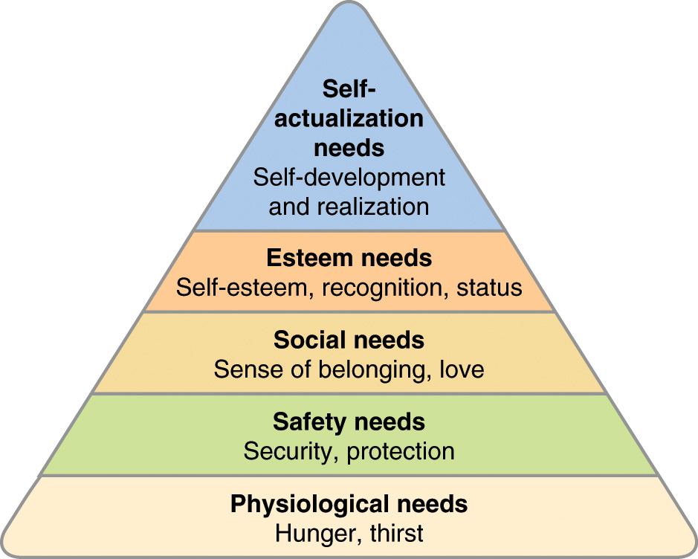

Slide 8
Fortune 500 deki en eski işletme New York bankasıdır.
1784 yılında kurulmuştur.

Slide 9
Talep
İhtiyaç sahiplerinin satın alma gücü ile desteklenmiş isteklerinin kendilerine en fazla fayda sağlayacağı umulan ürüne yönelik açıklanmış şekildir.
Bireysel taleplerin tümü toplam talebi oluşturur.

Slide 10
Toplam arz
Toplam talebi karşılamak için ortaya konan tüm mal ve hizmetler
Toplam talep ve arz arasındaki dengenin sağlanması, böylece bireysel ve toplumsal ihtiyaçların giderilmesi için mal ve hizmetlerin ortaya konulmasına yönelik tüm çabalardan oluşur.

Slide 11
Ancak, bu çaba kimi zaman yeterli olmayabilir. Çünkü,
Piyasaya arz edilen mal ve hizmetler yetersiz yani kıt olabilir. Bu durum mal ve hizmetlerin nicelik ve nitelik bakımından yetersiz olmasından kaynaklanabilir.
Mevcut mal ve hizmetlerin ihtiyacı olan bireylerde tatmin yaratacak ve faydalı olacak şekilde sunumunda ortaya çıkan aksaklıklar ve organizasyon bozuklukları söz konusu olabilir.
Üretim yapan işletmeler piyasada sürekli değişen ihtiyaçları saptamakta güçlüklerle karşılaşabilir.

Slide 12
Değişim, karşı konulamaz değişim, sürekli değişim günümüz toplumun en baskın gücünü oluşturmaktadır. Hiçbir karar hem günümüzün dünyasını hem de geleceğin dünyasını göz önüne almadan doğru biçimde alınamaz.
Isaac Asimov

Slide 13
Ekonomik Uğraşılar
Talep edilen mal ve hizmetlerin üretilmesi ve değişimi için toplum bireylerinin kişisel veya örgütlü çabaları sonucu ortaya çıkan faaliyetlerdir.
Ekonomik uğraşılar sonucunda üretilen mal ve hizmetlerin ihtiyaçları gidermeleri nedeniyle sağlanan tatmin sonucu fayda ortaya çıkar.
Fayda mal ve hizmetlerin ihtiyaç ve arzuları tatmin edebilme niteliğidir.

Slide 14
Ekonomik uğraşılar sonucu ortaya çıkarılan tatmin sağlayan ve faydalı olan mal ve hizmetlere ekonomik mal ve hizmetler denir.
Bir malın ekonomik mal ya da hizmet olabilmesi için iki özellikleri olmalıdır:
Bu mal ve hizmetler kıtlık konusu oluştururlar.
Bu mal ya da hizmetler özel ya da tüzel kişi ihtiyaçlarını gidermeye yöneliktir. Yani faydalıdırlar.

Slide 15
Üretim; ekonomik mal ve hizmetlerin ortaya konulması yaratılması için yapılan faaliyetlerin tümüdür.

Slide 16
Mal ve hizmetlerin üretim ve satışına yönelik temel fayda yaratıcı faaliyetler
Şekil faydası yaratma
Yer faydası yaratma
Zaman faydası yaratma
Mülkiyet ve değişim faydası yaratma
Bilgi faydası yaratma

Slide 17
Geleneksel üretim faktörleri
Doğal kaynaklar
Doğadan elde edilen üretim amaçlı yararlanılan ve değişime uğratılarak ürün haline dönüştürülen tüm maddeler.
İş gücü
Mal ve hizmetlerin üretimi ve ticareti için çalışan fiziksel ve zihinsel katkıda bulunan tüm kişiler
Sermaye
mal ve hizmet üretimi için işletmenin ihtiyaç duyacağı, üretime yardımcı olan tüm kaynaklardır.

Slide 18
Çağdaş üretim faktörleri
Girişimci
Bir işletmeyi kuran, risk üstlenen, yaratıcı özellikleri olan kişiler
Bilgi birikimi ve kaynaklar
Bir örgütün sahip olması gereken ve işletmecilik uygulamalarında kullanılan tüm bilgi ağırlıklı değerlerdir.

Slide 19
Ekonomik nitelikli mal ve hizmetleri üretebilmek ve tüketicilere tatmin aktaracak şekilde sunabilmek için gereksinim duyulan üretim faktörlerinin bir araya getirilmesi ve aralarında verimli sonuçlar sağlayacak tarzda ilişkilerin kurulması gerekir.

Slide 20
İşgücü, doğal kaynaklar ve sermaye girişimci aracılığıyla işletmeler tarafından bir bedel karşılığı talep edilirler.
Girişimci bu faktörleri talep edilen ve bedeli ödenecek olan mal ve hizmetlere dönüştürür.
Tüketiciler mal ve hizmetlere bir bedel ödeyerek sahip olurlar.
İşgücü, sermaye ve doğal kaynakların satın alınmasında ise para tekrar tüketiciye döner.

Slide 21
Üretim faktörlerine yapılan ödemeler
İşgücü için; ücret, maaş, ikramiye
Sermaye için; hisse, ortaklık payı, kar
Krediler için; faiz
Doğal kaynaklar için ; rant

Slide 22
20. yüzyılın başarılı girişimcileri ve şirketleri (Timmons J. Spinette New Venture Creation New York Mcgraw Hill 2004):
Microsoft | Bill Gates, Paul Allen
Netscape | M. Andressen
Dell computer | M. Dell
Apple computer | S. Jobs S. Wozniak
Federal express | F. Smith
Genentech | R. Swanson
Polaroid | E. Land
Nike | P. Knight

Slide 23
İlk mühendislik okulu 1747 de Fransa’da kurulmuştur. Ecole des ponts et chausees

Slide 24
İŞLETME
Kişilerin ihtiyaçlarını karşılamak amacıyla üretim faktörlerini uyumlu bir biçimde biraraya getirerek, ekonomik mal ve hizmet üretmek ve/veya pazarlamak için faaliyette bulunan kuruluştur.
İhtiyaç duyulan ekonomik mal ve hizmetleri üretmek ve/veya pazarlamak, böylece varolan talebi tatmin ederek fayda yaratmak, dolayısıyla kar elde etmek için faaliyette bulunan ekonomik kuruluştur.

Slide 25
İşletmenin üç temel özelliği vardır:
Ekonomik mal veya hizmetleri üreterek fayda yaratma
Gerekli üretim faktörlerini elde ederek uyumlu bir şekilde biraraya getirme
Kar elde etme

Slide 26
Ekonomik mal ve hizmetlerin üretilmesi ve pazarlanması amacıyla işgücü, doğal kaynaklar, sermaye ve bilgi kaynaklarının temin edilmesi ve belli bir düzen içinde kullanımlarının sağlanması için bir takım kişilerin bu durumu önderlik etmesi, uğraşlarını ortaya koymaları gerekir. Bu kişiler işletmelerin özelliklerine göre girişimciler ya da yöneticilerdir.

Slide 27
Girişimci; Ekonomik mal ve/veya hizmet üretmek ve/veya pazarlamak için üretim faktörlerini ele geçirip, düzenli bir biçimde bir araya getiren, kar amacı güden ve girişimlerinin sonucu doğabilecek tüm risklere katlanan kişidir.
Yönetici; kar ve risk başkalarına ait olmak üzere ekonomik mal ve/veya hizmet üretmek ve/veya pazarlamak için üretim faktörlerini ele geçirip, düzenli bir biçimde biraraya getiren ve böylece kurulan ya da çalışmakta olan işletmeyi amacına uygun çalıştırma sorumluluğunu üstlenen kişidir.

Slide 28
Engineer kelimesi Latinceden gelir. Yetenek, doğal beceri, akıllıca buluş anlamındadır.

Slide 29
Girişimci ekonomik mal ve hizmet üretmek ve/veya pazarlamak üzere kendi sahip olduğu ya da başka kaynaklardan sağladığı sermayeyi riske atar
Girişimci işletmenin amaçlarına ulaşması için toplumun ihtiyaç ve isteklerini ve bunlardaki gelişmeleri en iyi biçimde bilen ve sezen kişidir.
Girişimci nitelikleri arasında yöneticilik de söz konusudur. Eğer yöneticiliği yetki devri yoluyla profesyonel yöneticilere devretmişse kurucu girişimci olur.
Yönetici girişimci gibi işletme kuruluşuna sermaye koyarak katılmadığı ve sadece bir ücret karşılığı görev üstlendiği için işletme içindeki uğraşıları sonucu doğabilecek kardan pay almamakta risk üstlenmemektedir.
Yönetici işletme sahip ve ortakları adına çalışan biridir. İşletme sahibinin belirlediği işletme amaçlarına uymak ve bunlara ulaşmak zorundadır. Dolayısıyla, işletme sahip ve ortaklarına karşı, bu yönden sorumluluk taşır ve hesap vermek zorundadır.

Slide 30
Girişimcilik ile ilgili mitler
Gmat’tan 600’un üstünde almadığınız müddetçe iyi bir girişimci olamazsınız
Girişimciler yalnız kurtlardır ve diğerleri ile çalışamazlar
Eğer girişimcinin başlangıç için yeterli parası varsa kaybetmez
Eğer girişimci yetenekli ise, başarı bir iki sene içinde gelir
Girişimciler diğerlerine güç ve kontrol uygulamaya çalışır.
Girişimciler kumarbazdır

Slide 31
Girişimcilik ile ilgili mitler
Gmat’tan 600’un üstünde almadığınız müddetçe iyi bir girişimci olamazsınız | girişimci IQ’su yaratıcılık, motivasyon, liderlik, takım çalışması, analitik beceri, bütünlük, belirsizlik ve güçlükle mücadele etme becerisinin bir bileşimidir.
Girişimciler yalnız kurtlardır ve diğerleri ile çalışamazlar | En başarılı girişimciler büyük takımlar kuran ve çalışanlar, yatırımcılar, anahtar müşteriler ve tedarikçiler arasında etkili ilişkiler oluşturan liderlerdir
Eğer girişimcinin başlangıç için yeterli parası varsa kaybetmez | Disiplinsizlik ve aşırı harcama sorun yaratabilir
Eğer girişimci yetenekli ise, başarı bir iki sene içinde gelir | Yeni bir işletme 3 4 seneden önce sağlam temellere oturmaz
Girişimciler diğerlerine güç ve kontrol uygulamaya çalışır. | Başarılı girişimciler sorumluluk, başarı ve sonuçlar tarafından yönetilir.
Girişimciler kumarbazdır | Başarılı girişimciler dikkatli, hesaplanmış riskler alırlar. Gerekli olandan fazla risk almazlar

Slide 32
İşletme yönetimi
Belirli bir amaca ulaşmak için işletmede çalışanların tüm uğraşlarını planlamak, örgütlemek, yöneltmek ve denetlemek, bu arada insan dışı tüm diğer kaynakların da en verimli şekilde amaca uygun kullanılmalarını sağlamak sürecidir.

Slide 33
İşletme yönetiminin görevleri
işletme ana politika ve amaçlarını karşılaştırma
Örgüt kurma ve yeniden düzenleme
Kaynakları ele geçirme ve bunları hazırlanan ayrıntılı plan ve programlar çerçevesinde faaliyete geçirme
Faaliyetlerin gidişini ve sonuçlarını sürekli denetleme
İşletmenin gelecek faaliyet yıllarında da başarılı veya daha başarılı olması için gerekli düzenlemeleri yapma ve önlemleri alma

Slide 34
BABCOCK
İşletme eğitimi almış bir mühendis iki konumda uygun bir adaydır:
teknik fonksiyonların yönetimi (araştırma, dizayn, üretim),
daha geniş fonksiyonların yönetimi (pazarlama ya da genel yönetim)

Slide 35
Hoover : “mühendislik biliminin gelişmesine üç önemli güç destek vermektedir: bunlardan ilki mineraller, metalurji ve ulaşımdaki gelişmelerdir. İkincisi etiğin ve üniversite eğitimin katkısı ve üçüncü olarak da yalnızca teknik kökenli bir uzman olmak yerine yönetim hususunda da bilgilenmiş bir uzman olmak yani teknik eğitime sahip bir işletme yöneticisi

Slide 36
Babcock: işletme okumak mühendislerin etkili bir teknik uzman olmalarını, projeleri ve insanları yönetme becerilerini güçlendirir.

Slide 37
